Slide 1
XP – eXtreme Programming
LACE – Transformação Ágil B3
Treinamento Dev Team

Slide 2
Recapitulando...
Introdução ao treinamento – overview e motivadores B3
XP
TDD
Métricas de desenvolvimento
Continuous Integration
Clean Code
Evolução sutentável e automatizada
Nível de excelência
Estreitamento do Quality Gate

Slide 3
Introdução

Slide 4
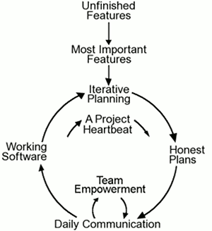
INTRODUÇÃO
XP preconiza foco na satisfação do cliente e o trabalho em equipe
"Extreme Programming was created in response to problem domains whose requirements change.
The real goal has always been to deliver the software that is needed when it is needed. If this is what is important to your project it may be time to try XP"
Don Wells, idealizador do XP

Slide 5
XP - eXtreme Programming

Slide 6
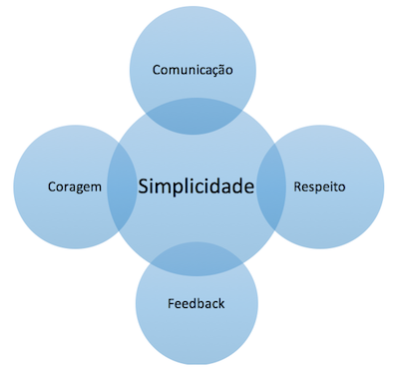
XP – eXtreme Programming - Valores
Fazemos o que é pedido, nada além.
Todos são parte do time e se comunicam diariamente face-a-face.
Trabalham e entreguem juntos desde os requisitos ao código para solucionar o problema
Todos ganham e recebem o respeito que merece. Respeitamos a expertise do usuário e vice-versa. Gerência reconhece a autonomia e responsabilidades do time
Transparência em tudo, tais como progresso e estimativas. Se adaptar rapidamente as mudanças quando eles ocorrem.
Apresentar features mais rapidamente e de forma frequente. Discutimos sobre o projeto e adaptamos nossos processos a ele e não ao contrário.

Slide 7
XP – eXtreme Programming – Regras/ Práticas
Planejamento
User stories são escritas
Releasing planning gera agenda de release
Fazer small releases frequentes
Projeto dividido em iterações
Design
Simplicidade
Escolha metáforas de sistemas
Cartões CRC para sessões de design
Criar Spike para diminuir riscos
Nenhuma feature adicionada antecipadamente
Refatorar quando e onde for possível
Desenvolvimento
Usuário sempre disponível
Design Patterns
Test-first
Todo código de produção é feito em pares
Um par integra o código por vez
Integre frequentemente
Configure um ponto central de integração
Todos são donos (coletivamente)
Testes
Todo código deve ter testes de unidade
Todo código deve ter os testes ok para ser liberada a release
Quando um bug é encontrado, um novo teste de unidade é criado
Testes de aceitação são rodados frequentemente e os resultados devem ser publicados a todos

Slide 8
Senta que lá vem um pouco de história…

Slide 9
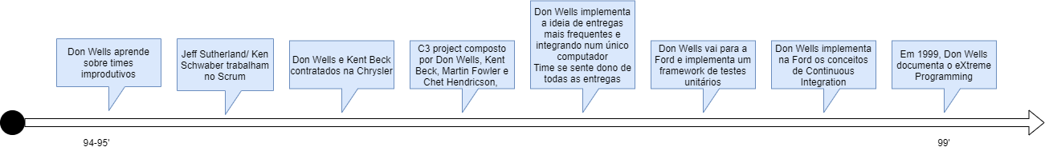
XP – eXtreme Programming

Slide 10

Referências

Slide 11

REFERÊNCIAS BIBLIOGRÁFICAS
Sites | Destaque em Livros
http://www.extremeprogramming.org/ http://www.extremeprogramming.org/values.html http://www.extremeprogramming.org/rules.html http://www.extremeprogramming.org/donwells.html http://www.extremeprogramming.org/don.html http://www.extremeprogramming.org/more.html (muitas referências aqui)

Slide 12


XP – eXtreme Programming prestador-paulo.kolbe@b3.com.br/ paulo.kolbe@gft.com

